Slide 1
参数估计

Slide 2
数理统计问题：如何选取样本来对总体的种种统计
特征作出判断。
参数估计问题：假设随机变量（总体）的分布类型已知，但参数的具体值不知道，根据样本来估计总体的参数，这类问题称为参数估计（paramentric estimation）。
参数估计的类型——点估计、区间估计

Slide 3
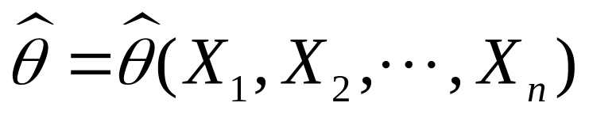
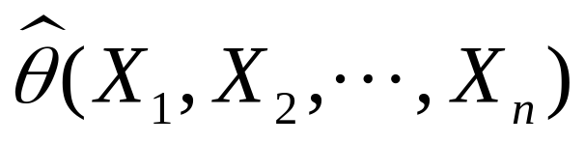
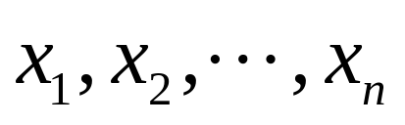
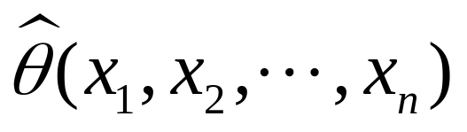
参数θ的估计量
设总体的分布函数为F(x,θ)（θ未知），X₁，X₂，…，X_{n}
为样本，构造一个统计量 来估计
参数θ，则称 为参数θ的估计量。
将样本观测值 代入 ，
得到的值 称为参数θ的估计值。
今后，估计量和估计值这两个名词将不强调它们的分别

Slide 4
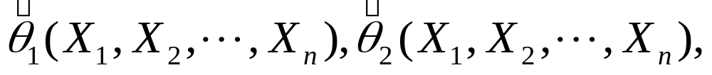
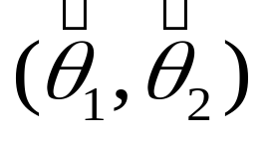
点估计（point estimation) ：如果构造一个统计量
来作为参数θ的估计量，则称为
参数θ的点估计。
区间估计（interval estimation） ：如果构造两个
统计量
而用 来作为参数θ可能取值范围的估计，称为
参数θ的区间估计。

Slide 5


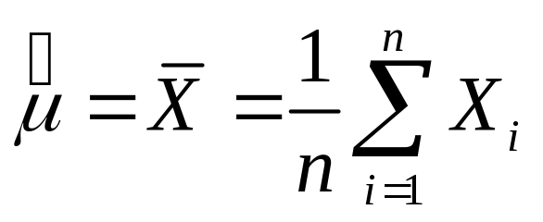
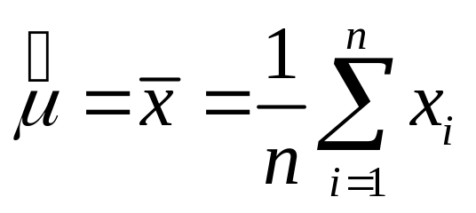
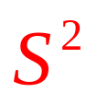
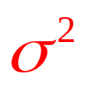
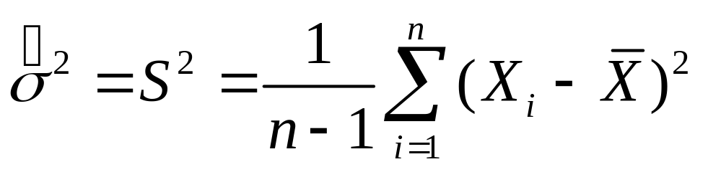
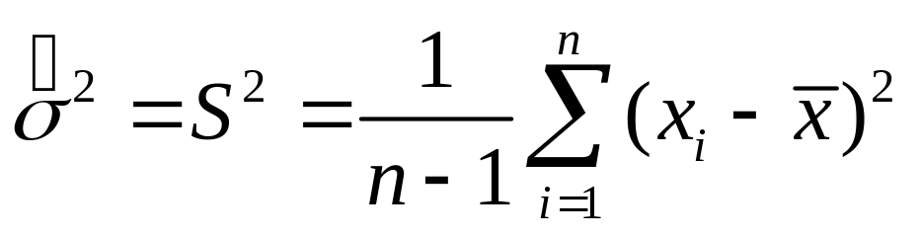
参数的点估计
点估计的方法：数字特征法、矩估计法、极大似然法。
样本的数字特征法：以样本的数字特征作为相应总体
数字特征的估计量。
以样本均值 作为总体均值 的点估计量，即
点估计值
以样本方差 作为总体方差 的点估计量，即
点估计值

Slide 6
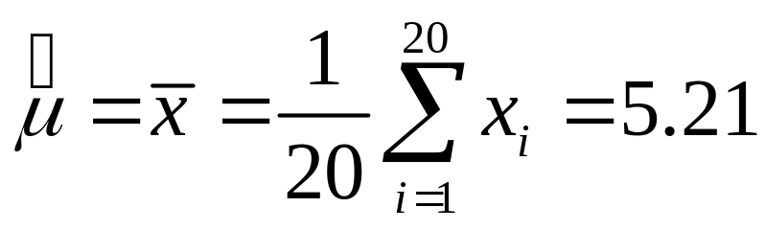
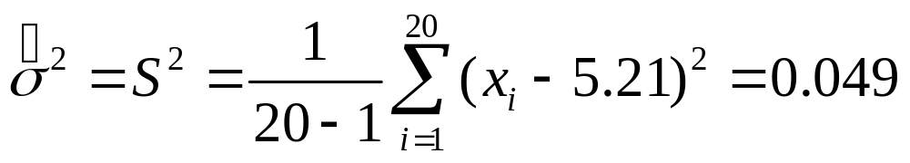
例1 一批钢件的20个样品的屈服点（t/cm²）为
4.98 5.11 5.20 5.20 5.11 5.00 5.35
5.61 4.88 5.27 5.38 5.48 5.27 5.23
4.96 5.15 4.77 5.35 5.38 5.54
试估计该批钢件的平均屈服点及其方差。
解 由数字特征法，得屈服点及方差的估计值为

Slide 7

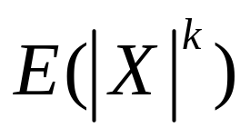
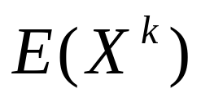


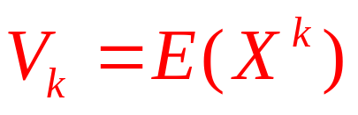
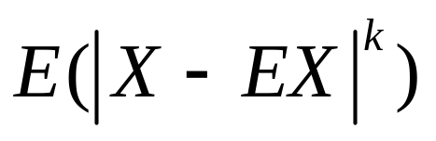
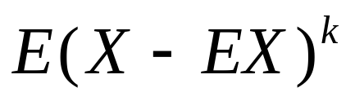
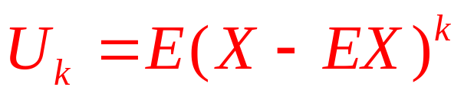
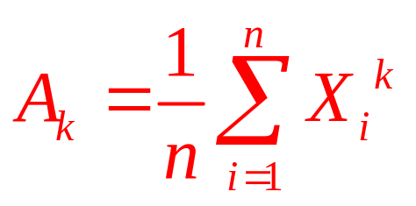
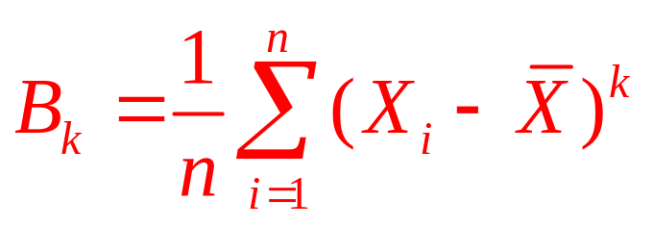
阶矩的概念
定义 设 为随机变量，若 存在，则称
为 的 阶原点矩，记作 ；若
存在，则称 为 的 阶
中心矩，记作
样本的 阶原点矩，记作
样本的 阶中心矩，记作

Slide 8
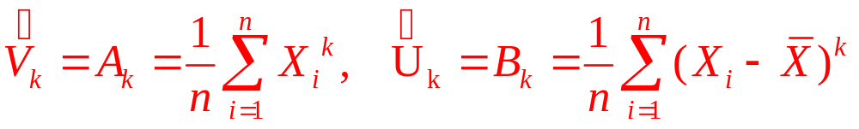
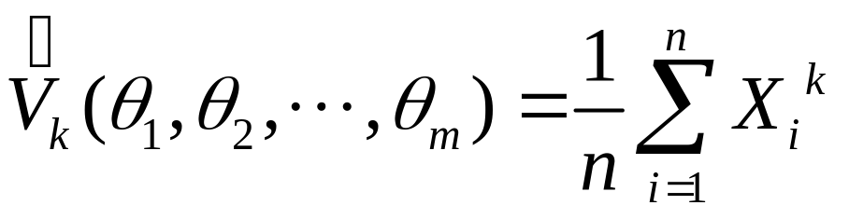
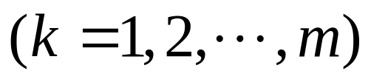
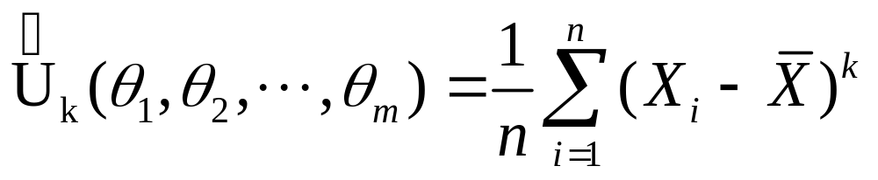
参数的矩法估计
矩法估计：用样本矩作为相应总体矩的估计量，即
若总体X的分布函数中含有m个参数θ₁， θ₂， …， θ_{m}，
总体的k阶矩V_{k}或U_{k}存在，则
或

Slide 9
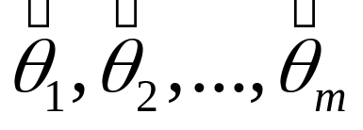
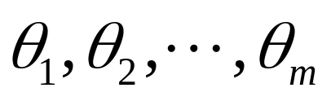
参数的矩法估计
矩法估计：用样本的矩作为总体矩的估计量，即
或
得m个方程构成方程组，解得的 即为参数
的矩估计量，代入样本观测值，即得参数
的矩估计值。

Slide 10
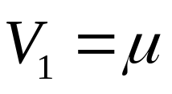
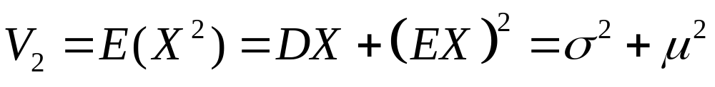
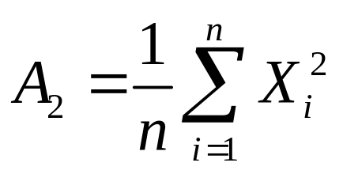
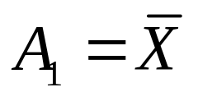
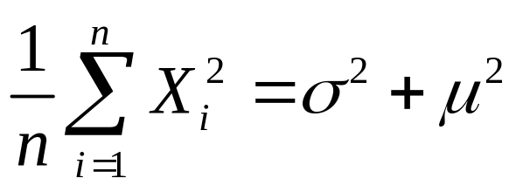
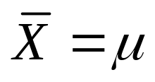
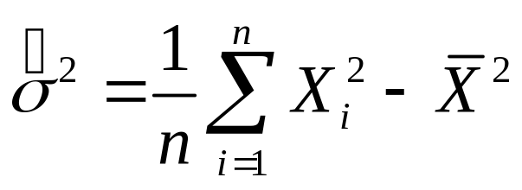
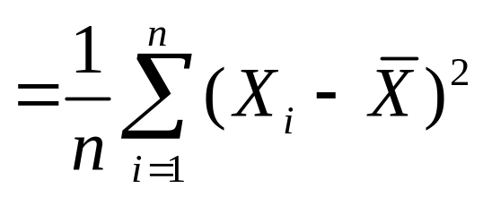
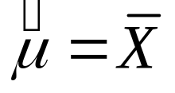
例2 设某总体X的数学期望为EX=μ，方差DX=σ²，X₁，
X₂，…，X_{n}为样本，试求μ和σ²的矩估计量。
解 总体的k阶原点矩为
样本的k阶原点矩为
由矩法估计，应有
所以

Slide 11
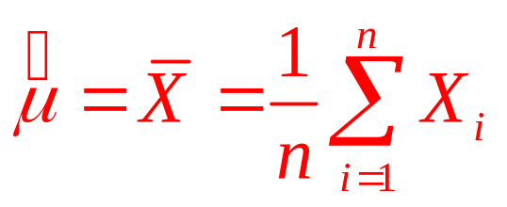
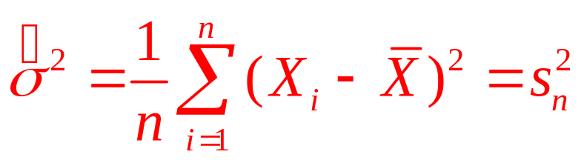

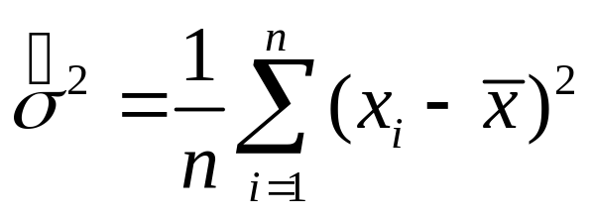
结论：不管总体X服从何种分布，总体期望和方差
的矩估计量分别为样本均值、样本二阶中心矩，即
估计值为

Slide 12
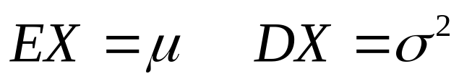
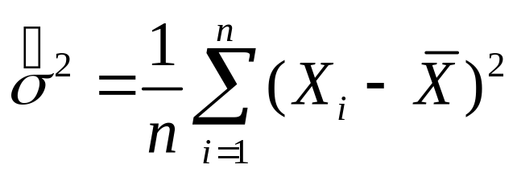

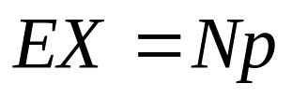
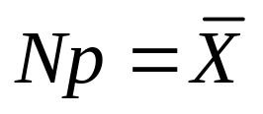
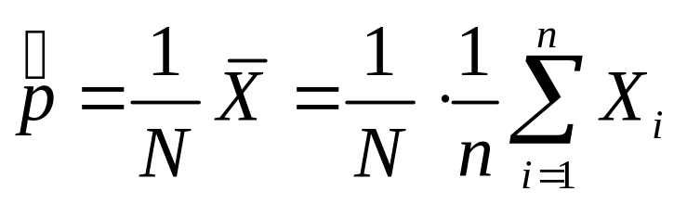
例3 设X₁，X₂，…，X_{n}为总体X的样本，试求下列总体
分布参数的矩估计量。
解 （1）由于
所以参数μ和σ²的矩估计量为
（2）由于
所以
得参数p的矩估计量为

Slide 13

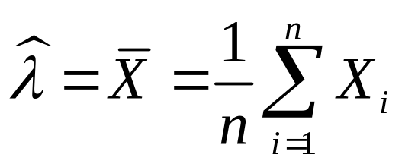
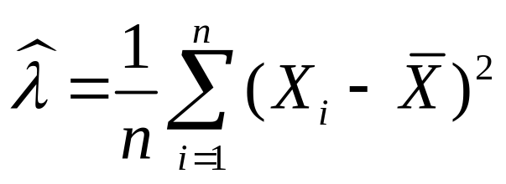
例3 设X₁，X₂，…，X_{n}为总体X的样本，试求下列总体
分布参数的矩估计量。
解 （3）由于
所以参数λ的矩估计量为
或
一阶矩
二阶矩
可见：同一个参数的矩估计量可以不同。
问题是：他们之间是否有区别呢？

Slide 14
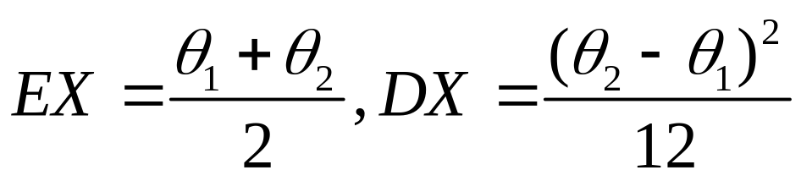

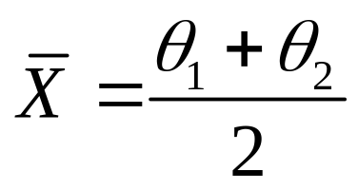
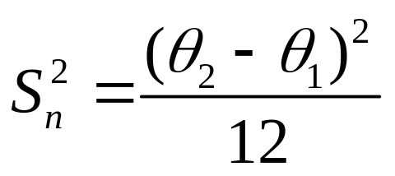



例4 设总体X服从[θ₁， θ₂]上的均匀分布， θ₁<θ₂，求
θ₁， θ₂的矩估计量， X₁，X₂，…，X_{n}为X的一个样本。
解 由于
所以由矩法估计，得
注意：此处的
是二阶中心矩
解得
区间长度的矩估计量为

Slide 15






例5 对容量为n的子样，求下列密度函数中参数 的
矩估计量。
解 由于
所以由矩法估计，得
解得
所以，参数 的矩估计量为

Slide 16




参数的极大似然估计法
思想：设总体X的密度函数为f(x,θ)，θ为未知参数，则
样本（X₁,X₂,…,X_{n}）的联合密度函数为
令
参数θ的估计量 ，使得样本（X₁,X₂,…,X_{n}）落在观测
值 的邻域内的概率达到最大，即
则称 为参数θ的极大似然估计值。

Slide 17



参数的极大似然估计法
求解方法：
（1）构造似然函数
（2）取自然对数
（3）令
其解 即为参数θ的极大似然估计值。
若总体的密度函数中有多个参数θ₁，θ₂，…，θ_{n}，则将
第（3）步改为
解方程组即可。

Slide 18



例6 假设（X₁，X₂，…，X_{n}）是取自正态总体N(μ,σ²)
的样本，求μ和σ²的极大似然估计量。
解 构造似然函数
取对数

Slide 19






续解
求偏导数，并令其为0
解得
所以μ，σ²的极大似然估计量为
与矩估计量
相同

Slide 20








例7 假设（X₁，X₂，…，X_{n}）是取自总体
的样本，试用极大似然估计法求参数 的估计量 。
解 首先求出似然函数
则
令
所以 的估计量为

Slide 21







例8 设X服从指数分布
求 的极大似然估计。
解 首先求出似然函数
则
令
其极大似然估计为
解出

Slide 22


小结：
矩估计法
两种求点估计的方法:
最大似然估计法
在统计问题中往往先使用最大似然估计法, 在最大似然估计法使用不方便时, 再用矩估计法.

Slide 23





7.2 估计量的优良性准则
——无偏性、有效性、相合性*、充分性与完备性*
无偏估计量：设 是 的估计量，如果
则称 是 的无偏估计量（unbiased estimation）
例题 设总体的数学期望EX和方差DX都存在，
证明：样本均值 、样本方差
分别是EX、DX的无偏估计。

Slide 24





例题 设总体的数学期望EX和方差DX都存在，
证明：样本均值 、样本方差
分别是EX、DX的无偏估计。
证明

Slide 25



证明

Slide 26




7.2.2 有 效 性
设 是 的无偏估计量，当样本容量n固定时，使
达到最小的 称为 的有效估计
比较：若 ，则 比 有效。

Slide 27








例如 及 （其中 ）都是EX的无偏
估计，但 比 有效。
因为
算术平均≤几何平均

Slide 28




II. 均方误差准则
7.2.3 均方误差准则
用估计量 估计θ，估计误差
是随机变量，通常用其均值衡量估计误差的大小。
要注意: 为了防止求均值时正、负误差相互抵消，我们先将其平方后再求均值，并称其为均方误差，记成 ，即

Slide 29




哪个估计的均方误差小，就称哪个估计比较优，这种判定估计优劣的准则为“均方误差准则”。
注意：均方误差可分解成两部分:
证明：

Slide 30


上式表明，均方误差由两部分构成：第一部分是估计量的方差，第二部分是估计量的偏差的平方和。
注意：如果一个估计量是无偏的，则第二部分是零，则有:
如果两个估计都是无偏估计，这时哪个估计的方差小，哪个估计就较优。这种判定估计量优劣的准则称为方差准则。

Slide 31



例3：设 X₁, X₂, …, X_{n} 为抽自均值为 μ 的总体,考虑 μ 的如下两个估计的优劣：
我们看到: 显然两个估计都是μ 的无偏估计。计算二者的方差：

Slide 32
这表明：当用样本均值去估计总体均值时，使用全样本总比不使用全样本要好。

